Slide 1
Atelier 519
Quoi de neuf en science à l’éducation des adultes?
Congrès de l’APSQ 2011
Par François Guay-Fleurent et Charles Tardif

Slide 2
Vos animateurs !
François Guay-Fleurent
Formateur-accompagnateur pour la science et la technologie (Centre-Du-Québec)
Centre d'éducation des adultes de Nicolet
819 293-5821, poste 6715
guayfleuref@ecole.csriveraine.qc.ca
Notes:
Nos rôles
Les limites de notre atelier

Slide 3
Plan de l’atelier
Introduction (15 min.)
  Situation actuelle
Activité d’expérimentation (25 min.)
  Situation d’apprentissage de 3e secondaire
Conclusion (20 min.)
  Retour sur l’activité
  Brève présentation du programme
  Période de questions et d’échanges
  Distribution de ressources
Notes:
FGF

Slide 4
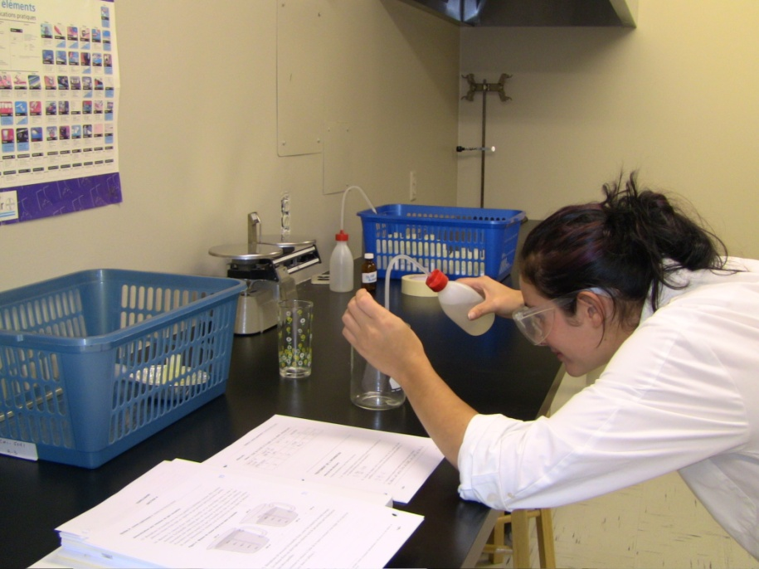
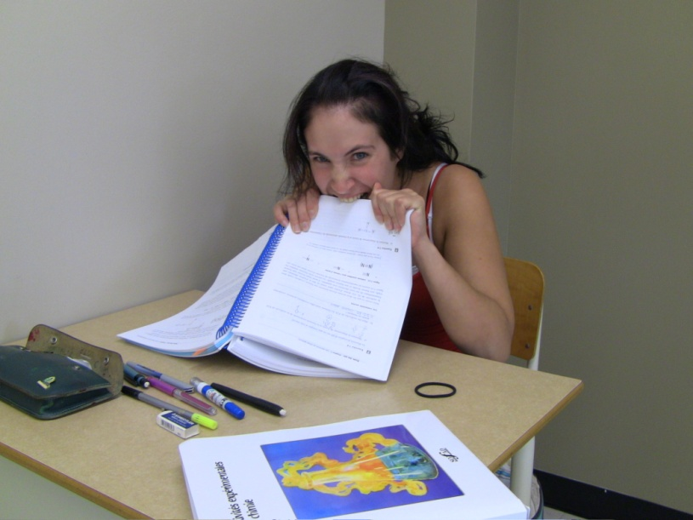
Introduction
Comment se vit l’apprentissage des sciences actuellement dans vos centres ?
Notes:
FGF
Photo de Christina qui mort son livre…

Slide 5
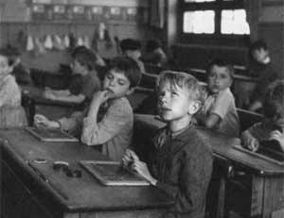
« L’enseignement traverse depuis plus d’un demi-siècle une crise grave qui n’est pas encore, il s’en faut, parvenue à son dénouement. Tout le monde sent qu’il ne peut pas rester ce qu’il est, mais sans qu’on voie encore avec clarté ce qu’il est appelé à devenir. De là, toutes les réformes qui se succèdent presque périodiquement, qui se complètent, se corrigent, parfois aussi se contredisent les unes les autres; elles attestent à la fois les difficultés et l’urgence du problème.
La question, d’ailleurs, n’est pas spéciale à notre pays. Il n’est pas de grand État où elle ne soit posée et dans des termes presque identiques. Partout, pédagogues et hommes d’État ont conscience que les changements survenus dans la structure des sociétés contemporaines, dans leur économie interne comme dans leurs relations extérieures, nécessitent des transformations parallèles et non moins profondes de leurs systèmes éducatifs. »
Émile Durkheim, 1904
Notes:
FGF

Slide 6
RÉALITÉ 1
Explosion rapide des connaissances
  Selon l’OCDE, la quantité de connaissances (publications) double aux 15 ans
  Toujours selon l’OCDE, ce doublement s’effectuera aux 90 jours en 2050
Adapté de Patrice Potvin & Patrick Charland, professeurs au département d’éducation et de pédagogie de l’UQAM.
Notes:
FGF

Slide 7
RÉALITÉ 2
Obsolescence rapide des connaissance
  Exemples de l’informatique, de la biologie, de la génétique…
Les illettrés du 21ième siècle ne seront pas ceux qui ne pourront pas lire ou écrire, mais ceux qui ne pourront pas apprendre, désapprendre et réapprendre
Alvin Toffler
Adapté de Patrice Potvin & Patrick Charland, professeurs au département d’éducation et de pédagogie de l’UQAM.
Notes:
FGF

Slide 8
RÉALITÉ 3
Constat mondial d’échec relatif des programmes scolaires en éducation scientifique
Peu de transfert entre ce qui est appris à l’école et ce qui passe dans « la vraie vie »
Malgré de bons résultats aux examens, le taux de rétention des connaissances est très faible
Diminution dramatique de l’affluence des étudiants dans les Facultés de sciences et d’ingénierie
Adapté de Patrice Potvin & Patrick Charland, professeurs au département d’éducation et de pédagogie de l’UQAM.
Notes:
FGF

Slide 9
RÉALITÉ 4
«Dans les 10 prochaines années, les besoins de main d’œuvre devraient augmenter plus rapidement que la population active. […] devront travailler en collaboration plus étroite pour relever ensemble le défi de former une relève hautement qualifiée en sciences et technologies. Nous espérons que cet avis constitue un point de départ au développement de nouvelles pratiques, et surtout, à la coopération.» - Acfas, Relève, formation et entreprises : place à une meilleure collaboration.
Notes:
FGF

Slide 10

Nouveaux cours à la FGA
FBC
3e secondaire
4e secondaire
Chimie
Physique
Biologie
Notes:
Charles

Slide 11
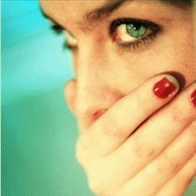
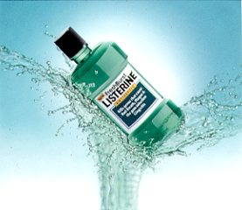
Activité d’exploration
Situation d’apprentissage : « Des petits organismes dans ma bouche! »
But de l’activité
Déroulement
Notes:
FGF

Slide 12
Retour sur l’activité
Commentaires et réflexions par rapport à ce que vous avez vécu ?
Des liens possibles avec le programme ?
Des idées de situation d’apprentissage ?
Notes:
Charles + FGF
Lien avec :
Compétences
Univers
Buts du prog.
L’élève encore plus au centre de son apprentissage.

Slide 13
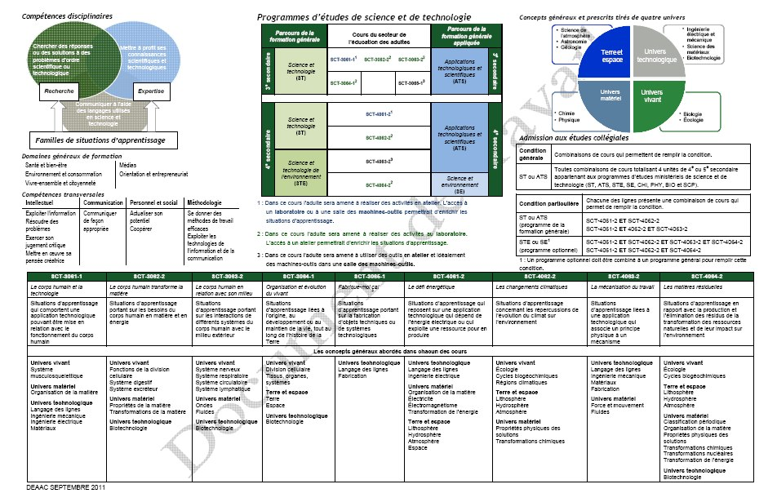
Nouveaux cours à la FGA
Présentation du napperon
Précision sur le parcours ATS
Les buts du programme
Notes:
Charles

Slide 14
Les buts du programme
Ce programme vise à développer chez l’élève une culture scientifique et technologique qui permet :
  de réaliser son potentiel intellectuel;
  de participer de manière active, critique et informée aux débats de la société;
  d’utiliser les produits de la science et de la technologie dans son quotidien;
  d’agir de manière concrète, pratique et innovatrice en science et en technologie.
Notes:
Charles
Apprendre à apprendre
Bon citoyen
Apprendre à l’élève à pêcher….et non de lui donner du poisson

Slide 15
Conclusion
C’est le temps des questions, commentaires, échanges…
Distribution de ressources diverses.

